Slide 1
Mededelingen
Laaste officiële les
Vergeet niet je programmeer opdrachten te laten aftekenen
Niet gedaan = Geen examen

Slide 2
CySec – les 7
Social enigeering, Hacking, hackers

Slide 3
Programma
Terugblik vorige les
Leerdoelen
Social enigineering
Hacking en aanvallen
Hackers
Volgende week

Slide 4
Wat weten we nog van vorige les?
Contracten
Lokale wetten
Nederland
Amerika
China

Slide 5
Cyber security is niet alleen computers of sloten
Een van de zwakste schakels binnen cyber security is de mens
Een spel van
Vertrouwen
Goed gelovigheid
Macht
Omgevingsbewustzijn
Vriendelijkheid
Groeperingen
Angst

Slide 6
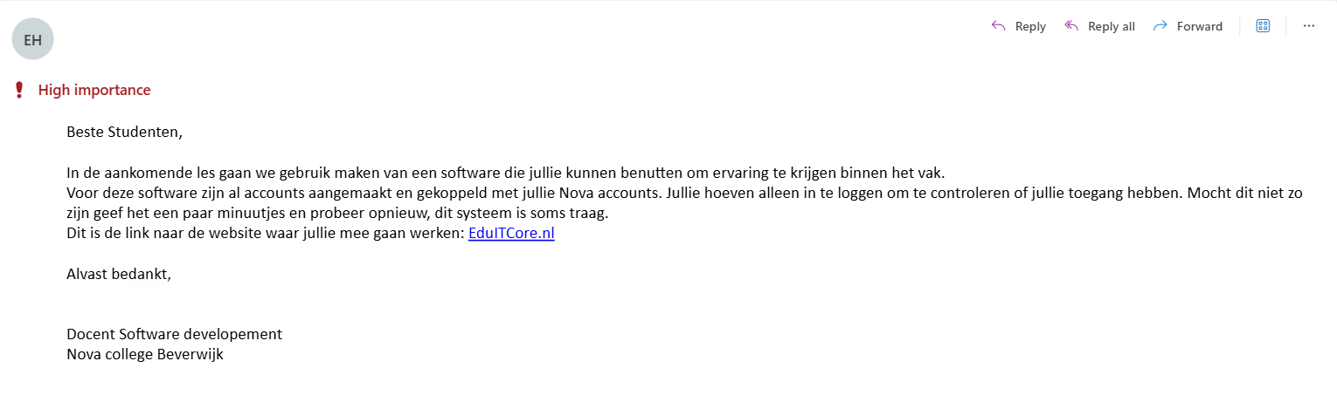
Never going to give you up…
Wat waren je eerste clues?
High importance? Zo laat in de periode
Geen details over welk vak, alleen algemene informatie
Geen spellingsfouten voor een bekende dyslect
Afsluiting klopt niet – Ik ben technisch gezien nog geen docent
Hover over de link deze komt niet overeen met wat er staat
Email afzender is vreemd
Ik stond voor jullie toen de email aankwam ver weg van mijn laptop

Slide 7
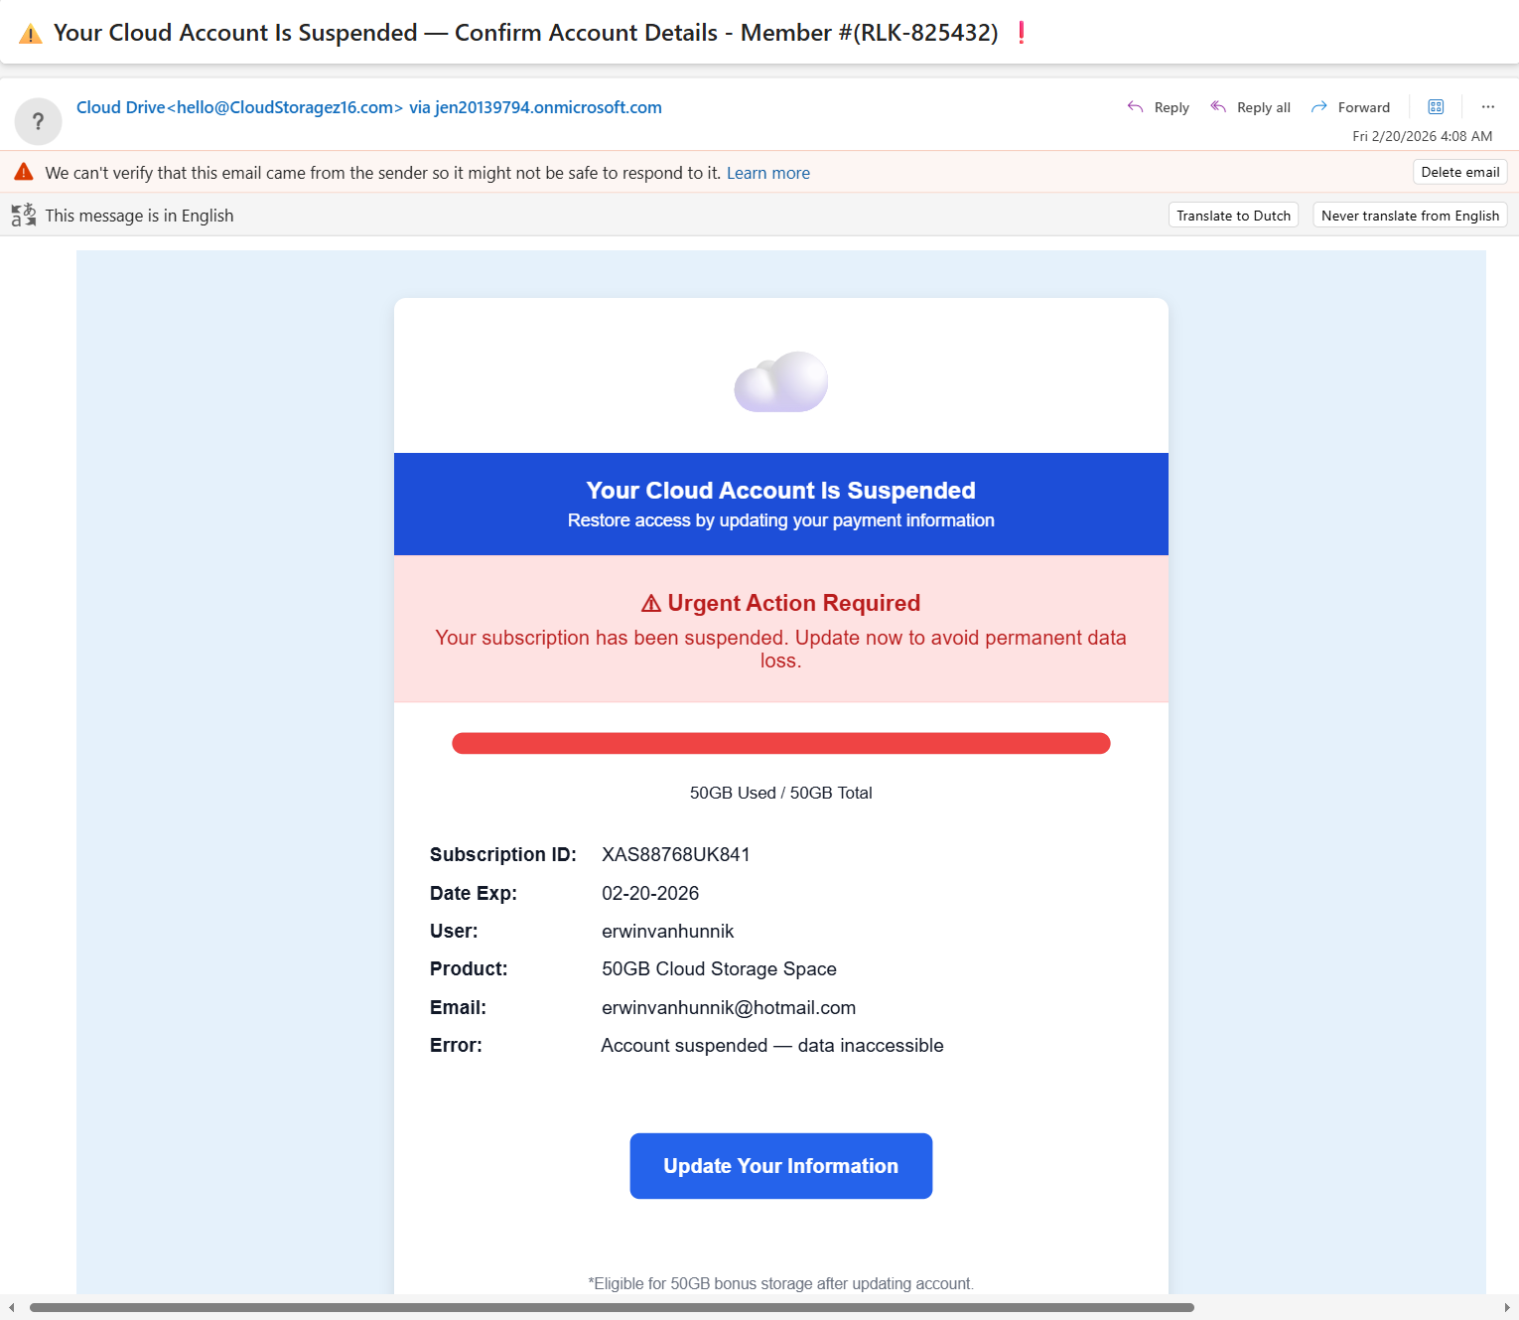
Social engineering - Phishing
Aanval met vertrouwen en angst
Emails, telefoontjes of sms die bedoeld zijn om je inlog gegevens of geld af te nemen.
Vaak geloofwaardige inhoud, zelfde huisstijl, vaak met urgentie.
Vaak mail spoofing vanuit echt email adres.
Bij twijfel bel of mail het bedrijf via de daadwerkelijke websites contact pagina.

Slide 8


Social engineering - Phishing
Alternavieven van Phishing:
Spear phising
Whaling
Vishing
Smishing
Angler phising

Slide 9
Social engineering - Phishing
Alternavieven van Phishing:
Spear phishing
Gericht op specifieke doelwitten phishen
Dit is meer dan alleen gedoeld op naam
Gebruikt data die gekocht is via brokers
Whaling – Hoogbetalende doelwitten
Dit zijn vaak CEO’s van bedrijven of influencers
Zelfde techniek als spear phishing, andere details
Ad phishing
Een advertentie die te mooi om waar te zijn is.
Ga er maar vanuit dat het een phishing poging is.

Slide 10

Social engineering - Tailgating
Hackers willen soms een server benaderen maar dat kan alleen als fysiek.
Het gebouw is bereikbaar maar de deur zit op slot.
Loop met een personeel lid mee alsof je erbij hoort.
Pity points als je je handen vol hebt.

Slide 11

Baiting
Vreemde USB gevonden
Laten we kijken wat er op staat
Om data te stelen
Om te kijken van wie die is
Omdat we nieuwsgierig zijn

Slide 12
Baiting
Vreemde USB gevonden
Laten liggen!
OF geef het aan de beveiliging/IT

Slide 13

Pretexting
Maak gebruik van een goed verhaal waarbij hoge emoties van toepassing zijn
Druk van werk, zelfvernedering, stress of verdriet kunnen heel goed werken.

Slide 14

Quid pro quo
Als jij de hacker toegang geeft voor heel even dan zal hij/zij je terug helpen met iets.
Ze zoeken vaak de medewerkers met toegang die:
Geld zorgen hebben
Verslavingen hebben
Relationele problemen hebben

Slide 15

Machtsmisbruik
Je baas kan zijn macht willen misbruiken door druk op jou te leggen
Klantgegevens zijn goud waard als je weet aan wie je ze moet verkopen.

Slide 16
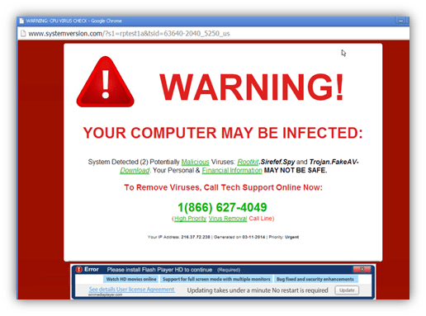

Scareware
Een nep virus plaatsen dat heel klein en onschuldig is maar lijkt op een echt virus
Stratagie 1:
Doe alsof je de computers beveiliging bent en een update nodig hebt om dit virus te stoppen.
Stratagie 2:
Vraag om een kleine bedrag en verleen de hackers via de betaling toegang voor het echte virus

Slide 17
Er zijn veel meer
Diversion theft
Waarbij je een pakje, brieven of zelfs emails laat doorlussen naar een ander email adres
Watering hole / Common grounds
Maak gebruik van een gemeenschappelijke vrijtijds event/website die je doelwitten gebruiken en infiltreer via daar
Covert espionage
James bond lite, gebruik van vermommingen, achtervolgingen en observaties om informatie te winnen.
Met informatie en wat diefstal van pasjes en identiteit binnenkomen en losgaan op een systeem.

Slide 18





Enkele redenen waarom dit werkt
Autoriteit – “Ik ben van de IT afdeling”
Urgentie - “Nu handelen!”
Typische nederlandse gezegte: Haastige spoed is zelden goed.
Angst - “Je account wordt geblokkeerd.”
Niemand wil een virus hebben dus kleine paniekmomenten kunnen snelle beslissingen creeeren.
Hebzucht - “Je hebt €500 gewonnen.”
Iets leuks krijgen is altijd leuk.
Behulpzaamheid - “Kun je me even helpen?”
Mensen helpen elkaar, zit in de nature van de mens.

Slide 19

Aanvallen

Slide 20
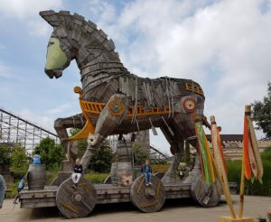
Oorlog te lang, geef een Trojaans paard
Trojans zijn pakketten met een heel klein programma dat onder het zicht van de firewall en virusscanner kan komen
Vaak vastgeplakt aan een onschuldig bestand
Installeert passief ergere bedreigingen
Notes:
Bron: https://donderberggroep.nl/pf47-paard-van-troje-en-andere-brandbare-replicas

Slide 21


Eye spy, …ware
Spyware is een software die bedoeld is om activiteiten op een computer of netwerk te monitoren
Wachtwoorden, persoonsgegevens, bestanden, alles was zichtbaar en doorgespeeld
Spyware is ook gebruikt om mensen te bespioneren.
De webcam spyware was van 2005 tot 2008 de bekendste spyware onder jongeren

Slide 22

Wil je snel geld, sluit dan je computer af
Krijg je dit op je pc of zelfs je netwerk wordt alles afgesloten en kan je niks doen tot het betaald is.
Vaak zit er een telefoonnummer bij of een crypto account
Ransomware is hardnekkig en zelf als je betaalt is het geen garantie dat het opgelost is.
PC opnieuw opstarten werkt niet (altijd)

Slide 23

Mister windows i don’t feel so good
Maakt data corrupt
Vernietigd legitieme data
Schakelt beveiliging uit
Dit is vaak en de trojan zijn de gateway aanvallen voor de ergere aanvallen
Notes:
https://www.youtube.com/watch?v=_M98kx8fiy8

Slide 24

Zombies, oops copyright claim…
Een zombie virus is een virus dat de machine voor een deel in een bot verandert
Een meester programma kan deze dan bedienen en gebruiken in de achtergrond
Zie je je muis bewegen zonder input of dingen aanklikken/typen
Je zou zombie kunnen hebben

Slide 25


Bot hier, bot daar, bot overal en nu jij ook
Botnets zijn corrupte machines die in een extra netwerk zitten.
Dit kan gezien worden als een netwerk van zombies.
Wordt gebruikt om Ddos aanvallen uit te voeren.
Verspreid zich vaak via andere aanvallen zoals…

Slide 26

Diggy diggy hole
Wormen zijn aanvallen die zich blijven voortplanten en dragen andere aanvallen.
Wormen zijn vaak toegepast zonder controle programma maar geven wel signalen af bij data diefstal

Slide 27


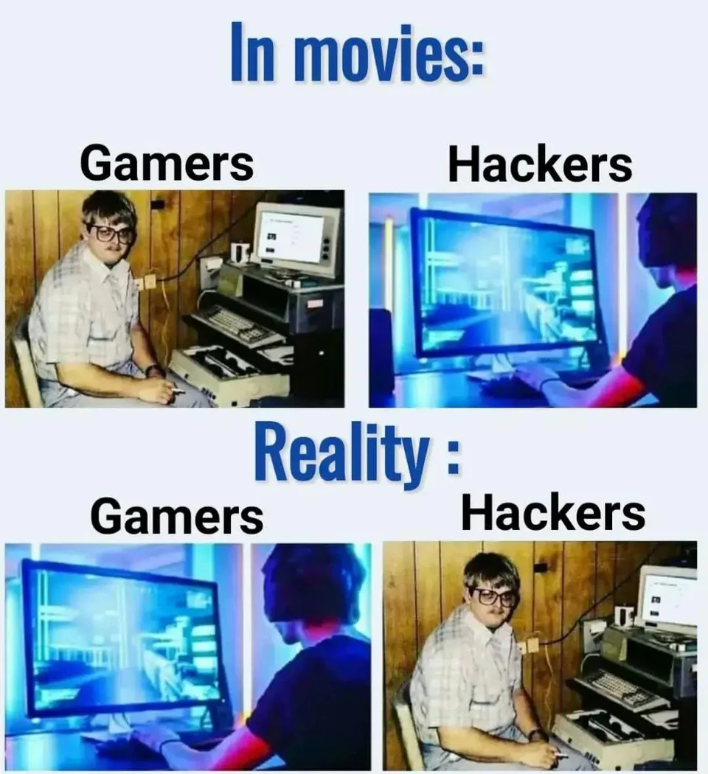
Hackers
Notes:
Bron: https://www.reddit.com/r/pcmasterrace/comments/yk1gtu/hollywood_vs_reality/

Slide 28


Scriptkiddies vs green hackers
Scriptkiddies
Green hackers
Illegaal
Zonder toestemming op een systeem hacken
Weten niet altijd wat ze doen
Vaak verveelde kinderen of studenten
Winst: Kleine hoeveelheid data die bijna niks waard is
Verlies: Boetes en lage celstraf
Legaal
Met toestemming op een systeem hacken
Zijn aan het leren wat ze kunnen doen
Vaak studenten die het vakgebied leren
Winst: legitieme ervaring in een gewild vakgebied
Verlies: Slecht cijfer of geen resultaten

Slide 29


Grey hackers vs blue hackers
Grey hackers
Blue (collar) hackers
Illegaal – maar soms getolereerd
Zonder toestemming op een systeem hacken
Weten wat ze doen
Doen geen schade en geven door dan meestal geen probleem
Schade of om geld vragen voor problemen uitwijzen -> Probleem
Verveelde security specialisten of security specialisten die zonder werk zitten
Kan tot hoge boetes en 10 jaar celstraf leiden
Legaal
Met toestemming op een systeem hacken
Dit zijn bedrijfs hackers die producten testen en reguliere controles houden
Goed betaald maar worden niet altijd gewaardeerd.

Slide 30


White & red vs black hackers
White & red hackers
Black hackers
Kunnen beide werken voor de overheid
White ook voor bedrijven
Counter hackers die proberen het systeem van een black hacker neer te halen
Pen/Security testers
Betaald heel goed en zijn vaak in nooddienst de gewezen persoon en dus duur.
Zijn vaak extern en niet intern aan het werk
Illegaal
Experts in het breken van systemen
Vaak uit op data, afluisteren of verspreiden
Losstaande criminelen uit op geld verdienen

Slide 31


Hactivisten vs cyber terroristen
Hackivisten
Cyber terroristen
Werken als groep om het internet om doeleindes te benadrukken
Ondersteunen vaak goede intenties met grof IT geweld
Anonymous is hiervan een voorbeeld
Greenpeace zou een geheime groep hier ook voor hebben
Worden vaak door landen ingezet om terreur te plegen
Nooddiensten, infrastructuur en overheidsinstanties zijn de doelwitten.
Betaalt voor slopen, stelen is niet meer belangrijk
Notes:
Bron: https://stock.adobe.com/nl/images/terrorist-balaclava-mask-ak-symbol-silhouette-icon-on-background/123930924

Slide 32
Leerdoelen
Aan het einde van de les:
Weet je wat is social enigneering
Kan je voorbeelden noemen van social engineering
Weet je de verschillen tussen Ethical hacking en non-ethical hacking
Weet je welke type hackers er zijn

Slide 33
Volgende weken
Zelfstudie-> maak de programmeer opdrachten en laat ze aftekenen, maak je cheatsheet (max 1 a4 enkel zijdig)
Uiterlijke examen moment is in week 9 - begin week 10
Precieze datum volgt zodra projectweken zijn ingeroosterd.
Inhalen is tussendoor in periode 4, wordt los ingepland

